Slide 1
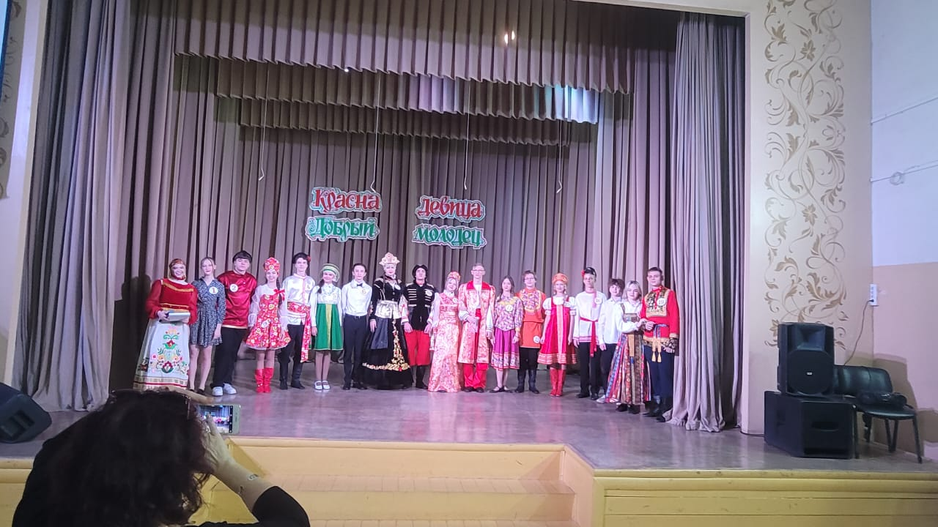
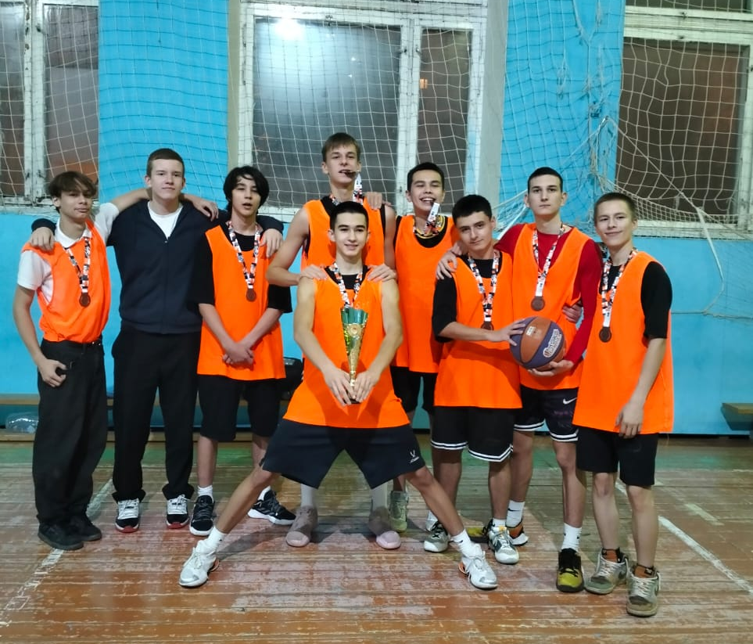
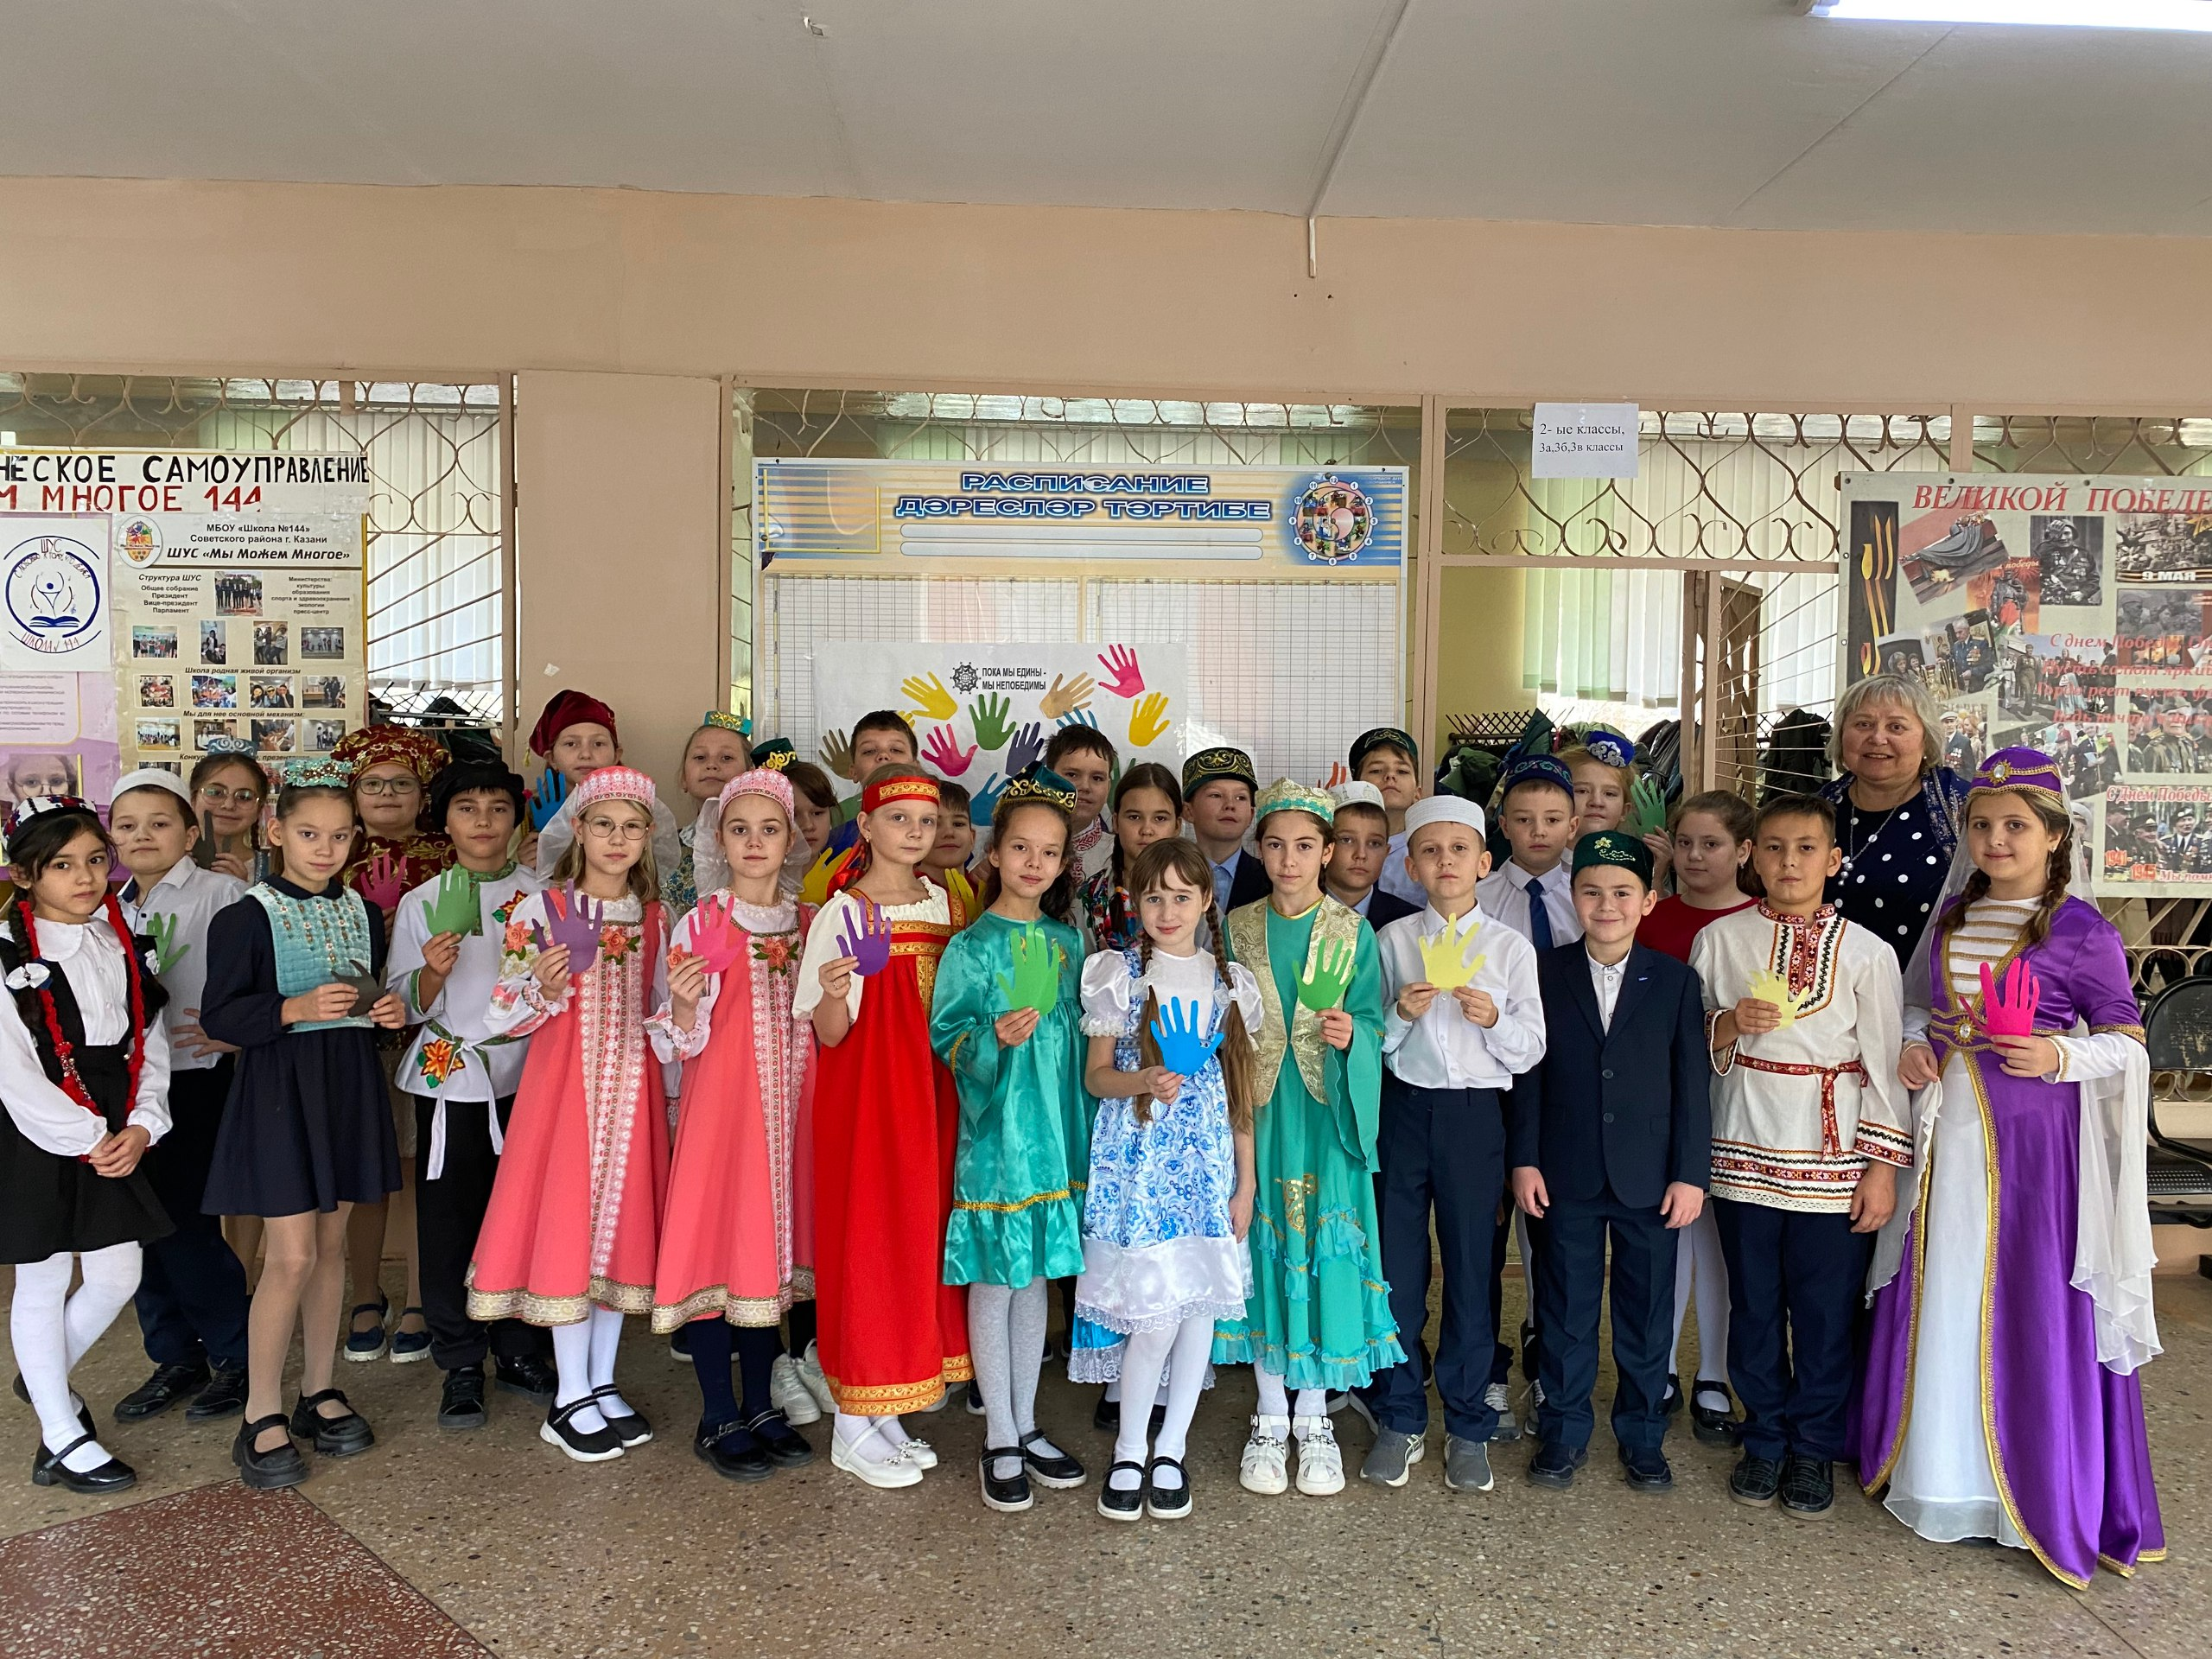
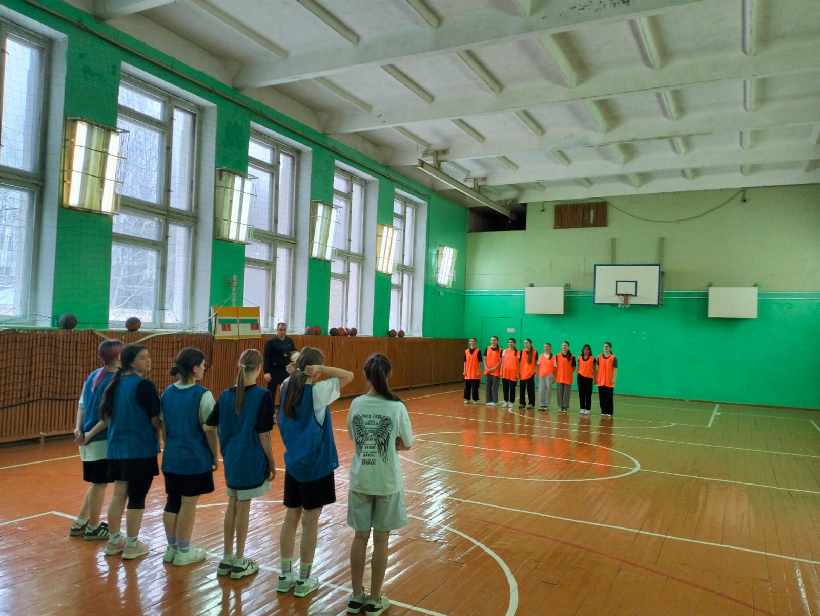
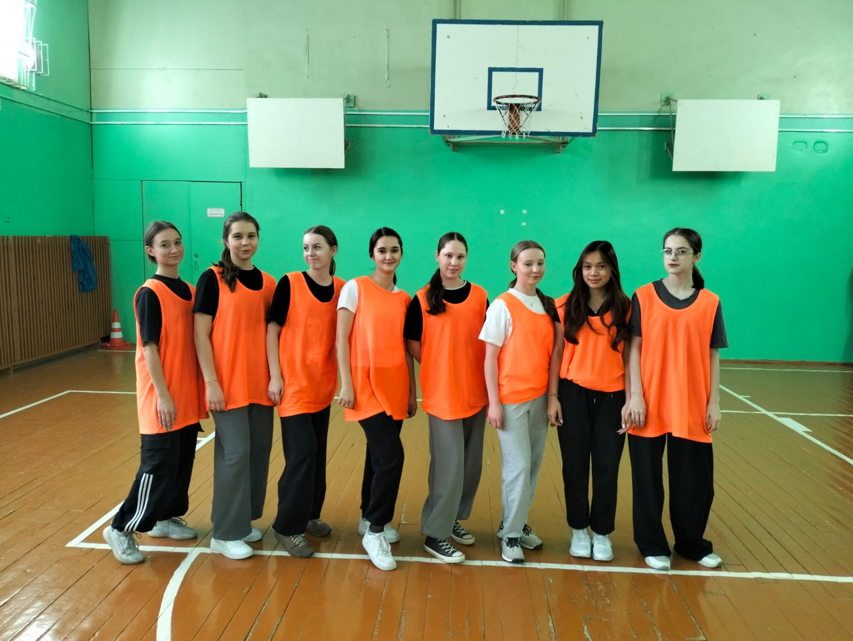
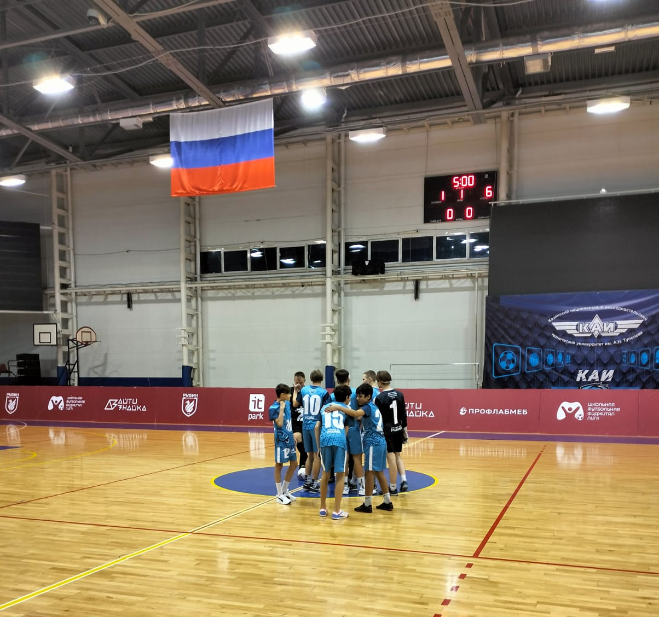
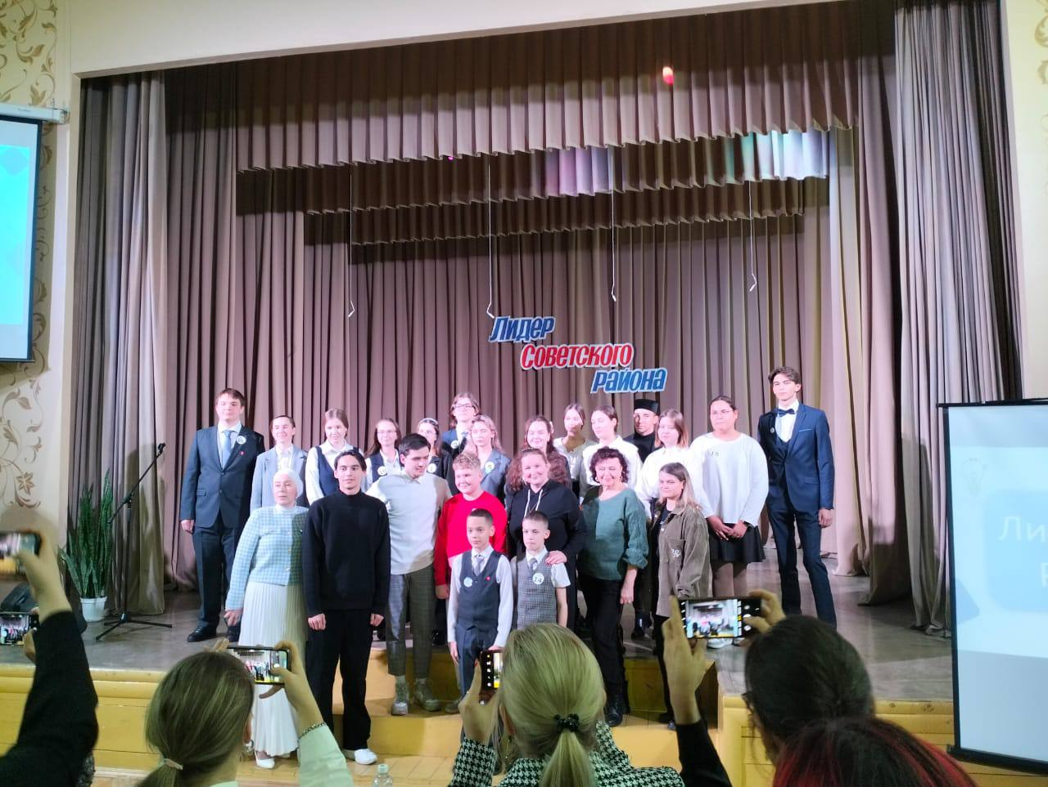
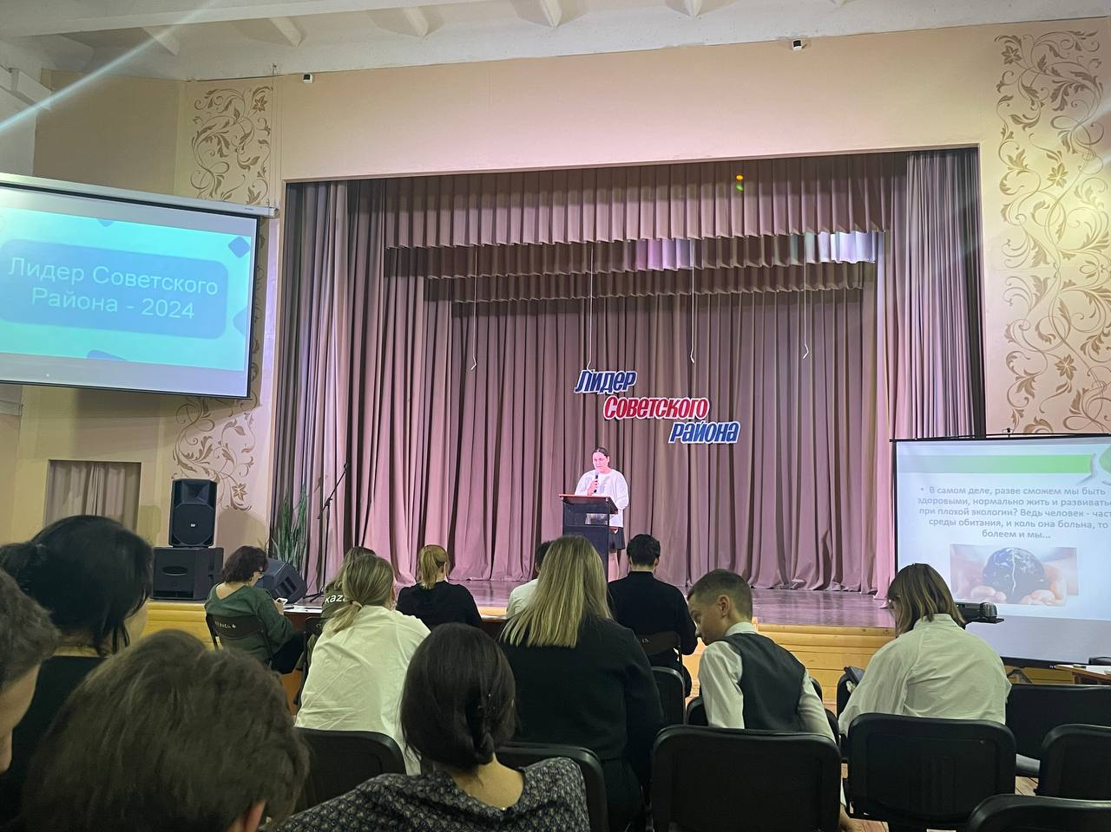
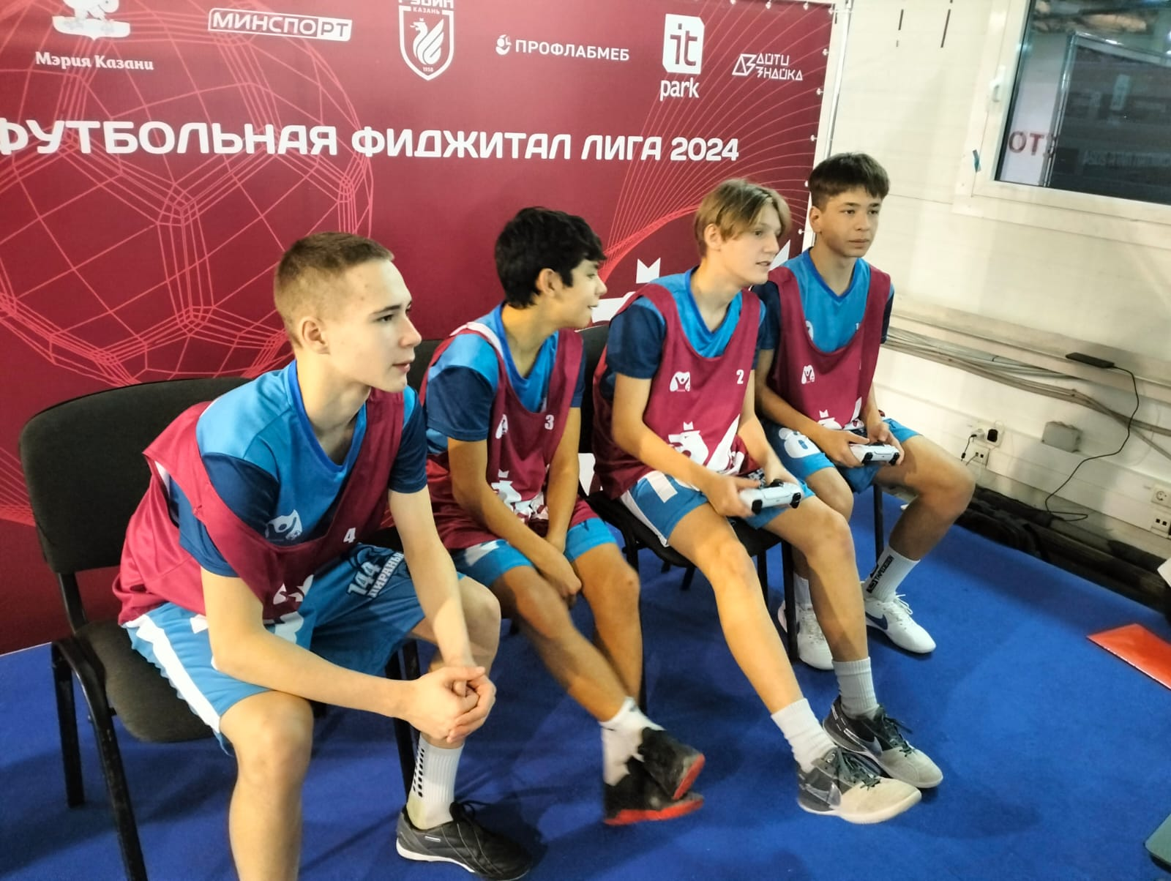
Жизнь школы №144 за ноябрь 2024
01.11.2024 в ЦДТ «Азино» прошел районный конкурс
«Красна девица и Добрый молодец»,ученица 10б класса Дмитриева Ольга стала лауреатом конкурса, а ученик 9в класса Шишканов Иван стал победителем конкурса и обладателем звания «Добрый молодец» Советского района города Казани. Шишканов Иван будет представлять Советский район в финале городского этапа.
15.11.2024 завершились соревнования по баскетболу ШБЛ "КЭС-БАСКЕТ" сезон 2024/2025 где наши ребята заняли 3 место. Наша школа впервые заняла призовое место на данных соревнованиях, все ребята получили медали и огромное колличество эмоций. Поздравляем ребят с НАШЕЙ ПОБЕДОЙ, ВЫ ЛУЧШИЕ. В конце октября пройдут соревнования по баскетболу в рамках Спартакиады, желаем им победы!
4.11.2024 наша страна отмечает День народного единства. Совместный формат с Российским обществом «Знание»: просмотр тематического цикла видеороликов «ДНК России». ФЛЕШМОБ "Народные костюмы". концерт, выставка рисунков, ФЛЕШМОБ "Пока мы едины-мы непобедимы"
07.11.2024 состоялся районный этап
школьной баскетбольной лиги "КЭС-баскет"
2024/2025 года,где наши девочки заняли 1 место среди школ микрорайона Азино-2 и впервые примут участие на финальных играх. Поздравляем наших победительниц!
14.11.2024г прошла игра против Школы 14, команда"ЛЕОПАРДЫ" где наша команда "ПИРАНЬИ" одержала победу со счетом 14:1, следующая игра пройдет
28.11.2024г с командой
"КОБРЫ" СОШ 87.
08.11.2024 состоялся «Лидер Советского района-2024» Всего приняло участие 20 конкурсантов, которые показали себя настоящими лидерами, готовыми вести свои организации. Нашу школа представляла ученица 9 б класса Майсейкова Диана.

Slide 2
